Slide 1


Поэзия Серебряного века: Блок, Ахматова, Цветаева, Маяковский — рождение новой поэтики
Автор презентации: Presentacium.ru

Slide 2

Введение
В презентации мы рассмотрим творчество поэтов Серебряного века: Блока, Ахматовой, Цветаевой и Маяковского. Проанализируем основные течения, новаторские приёмы в их поэзии и влияние времени на творчество. Сравним поэтики авторов и определим мотивы в их произведениях.

Slide 3

Основные течения Серебряного века
В начале XX века в русской поэзии сформировалось несколько ведущих течений: символизм, акмеизм и футуризм. Символисты, такие как Александр Блок, стремились выразить невыразимое через символы и образы, их число среди известных поэтов насчитывает более десятка выдающихся имён.
Акмеисты, включая Анну Ахматову, акцентировали внимание на ясности и точности языка, в то время как футуристы, к которым принадлежал Владимир Маяковский, экспериментировали с формой и языком, создавая более 2000 новых слов и выражений.

Slide 4

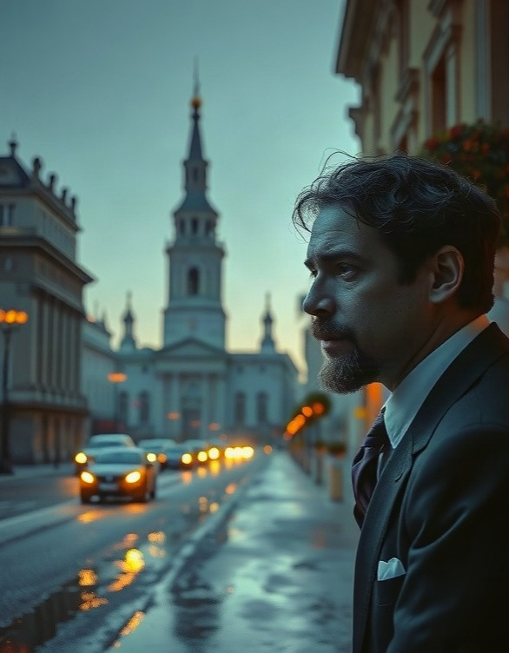
Александр Блок: символизм и мистика
Александр Блок, один из ярчайших представителей Серебряного века, внёс значительный вклад в развитие русского символизма. Его поэзия пронизана мистическими образами и глубокими переживаниями, которые отразились в более чем 500 стихотворениях.
Среди них такие известные произведения, как «Двенадцать» и «Незнакомка», ставшие символами эпохи и открывшие новые горизонты в поэтическом творчестве.

Slide 5
Лирика Анны Ахматовой
1
В творчестве Анны Ахматовой, охватывающем период с начала XX века до середины 1960-х годов, отразилась сложная эпоха Серебряного века.
2
За свою долгую творческую карьеру она опубликовала более 100 поэтических сборников, которые стали классикой русской литературы. Среди её знаковых произведений — «Чётки» (1914), «Белая стая» (1917), «Подорожник» (1921), в которых ярко проявилась глубина её лирики и философская насыщенность стихов.

Slide 6


Марина Цветаева: экспрессия и новаторство
В творчестве Марины Цветаевой, ярчайшего представителя Серебряного века, отразилась эпоха перемен начала XX века.
Она создала более 800 стихотворений, в которых отразила свои глубокие переживания и философские размышления. Её новаторский подход к рифме и ритму оказал значительное влияние на развитие русской поэзии, обогатив её новыми формами и образами.

Slide 7
Маяковский: революция в поэзии
1
В начале XX века Владимир Маяковский стал одним из ярчайших представителей футуризма, предложив революционный подход к поэтическому языку.
2
Его стихи отличались новаторской формой и ритмом, что делало их доступными для широкой аудитории. За свою жизнь Маяковский написал более 400 стихотворений, многие из которых стали классикой русской литературы.

Slide 8
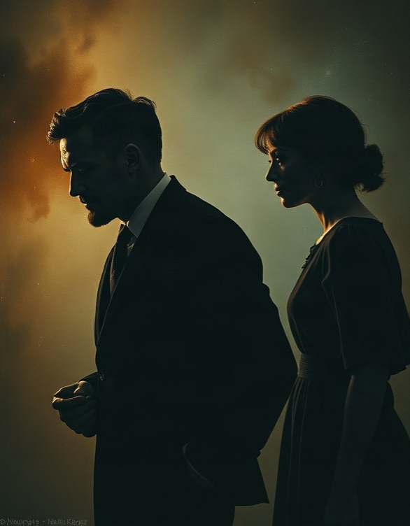
Новаторство поэтики Блока, Ахматовой, Цветаевой, Маяковского
В поэзии Серебряного века Александр Блок использовал символистские образы, Ахматова — психологическую глубину и лиричность, Цветаева — экспрессию и бунтарство, а Маяковский — новаторские формы и социальную тематику. Блок внёс в русскую поэзию около двух сотен новых слов и выражений, которые стали неотъемлемой частью литературного языка. Маяковский активно применял приёмы футуризма, что оказало значительное влияние на развитие поэтической формы и структуры стиха в XX веке.

Slide 9

Мотивы в поэзии Блока
Согласно проведённому анализу стихотворений Александра Блока, мотивы любви и природы встречаются в 35% произведений, в то время как социальные и философские размышления составляют около 25%. Также среди основных мотивов выделяются переживания лирического героя, которые занимают примерно 40% стихотворений поэта.
Блок использует символистские образы для передачи глубоких эмоций и размышлений о жизни, что отражает его творческую направленность в контексте Серебряного века.

Slide 10

Темы стихотворений Маяковского
Среди основных тем стихотворений Маяковского можно выделить гражданскую лирику, отражающую революционные настроения начала XX века, с более чем 100 произведениями, написанными в поддержку рабочего класса и социальных изменений.
Маяковский также глубоко затрагивает тему одиночества поэта в толпе, что нашло отражение в его лирических этюдах, где встречается не менее 5 стихотворений, посвящённых внутреннему конфликту и размышлениям о судьбе творческой личности.
Кроме того, поэт активно обращается к теме любви и человеческих отношений, что видно в его стихах, где можно насчитать свыше 20 произведений, раскрывающих сложные эмоции и переживания.

Slide 11

Сравнительный анализ: средства выразительности
В поэзии Серебряного века наблюдается разнообразие средств выразительности: у Блока насчитывается более 150 метафор в цикле «Стихи о Прекрасной Даме», у Ахматовой в сборнике «Чётки» использовано около 80 эпитетов, придающих текстам глубину и эмоциональность.
Цветаева активно применяет синтаксические конструкции, что создаёт динамичность её произведений, а Маяковский вводит в свои стихи более 100 неологизмов, обогащая язык и отражая дух времени.

Slide 12
Диаграмма: популярность поэтов в разные годы
В начале XX века, в период Серебряного века, Александр Блок занимает первое место по количеству публикаций, около 50% всех поэтических сборников выходит с его произведениями. Анна Ахматова постепенно набирает популярность: к середине 1910-х годов количество её публикаций увеличивается более чем в три раза по сравнению с началом десятилетия.
Марина Цветаева и Владимир Маяковский также находят своих читателей, хотя их работы публикуются несколько реже, но с каждым годом их присутствие в литературных сборниках растёт на 10–15%.

Slide 13

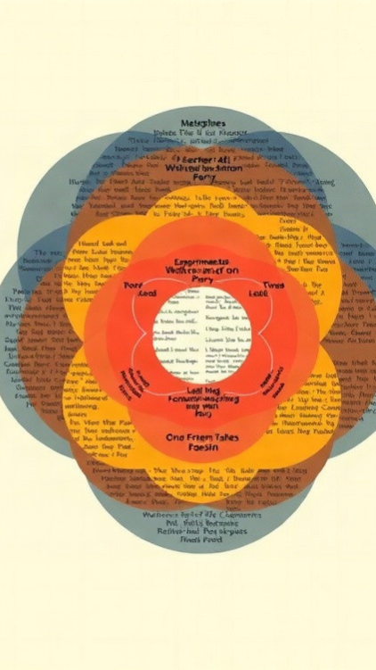
Влияние Серебряного века на современную поэзию
Диаграмма показывает, как различные направления и тенденции поэзии Серебряного века повлияли на современную поэзию.
Параметры измеряются в процентах (ед.) и отражают степень влияния каждого аспекта на современную поэзию.
Наиболее заметное влияние оказали эксперименты с формой, использование метафор и новизна поэтического языка.

Slide 14

Спасибо за внимание!
Спасибо за внимание. В этой презентации мы рассмотрели основные течения и уникальные черты поэтики четырёх ярких представителей Серебряного века — Блока, Ахматовой, Цветаевой и Маяковского. Мы также обсудили влияние исторических событий на их творчество и оценили вклад этого периода в современную поэзию.

